Slide 1

Аномалия родовой деятельности (АРД)
Выполнила: Босых Марина

Slide 2
Классификация
Вид АРД | Суть
Слабость родовой деятельности (СРД) | Схватки слабые, короткие, редкие — раскрытие и продвижение плода замедлены. Самый частый вид АРД
Дискоординация родовой деятельности (ДРД) | Разные отделы матки сокращаются несинхронно, тонус повышен, схватки болезненные, но неэффективные
Чрезмерно сильная (бурная) родовая деятельность | Схватки слишком сильные и частые — стремительные или быстрые роды
Тетанус матки | Крайняя форма: судорожные, непрекращающиеся сокращения всей матки
В отечественной практике ранее выделяли также патологический прелиминарный период (ППП) — болезненные нерегулярные схватки до родов, длящиеся более 6 часов, без раскрытия шейки. В современной международной классификации МКБ он как самостоятельная патология не выделяется и рассматривается как затянувшаяся латентная фаза или «ложные роды».

Slide 3
Слабость родовой деятельности
Первичная — схватки слабые с самого начала родов, не нарастают по силе, частоте и продолжительности. Раскрытие шейки идёт медленнее нормы.
Вторичная — роды сначала идут нормально, но затем в активной фазе или во втором периоде схватки ослабевают. Частая причина — утомление роженицы или несоответствие размеров головки плода и таза.
Клинические признаки
Схватки 2 и менее за 10 минут, продолжительность менее 20 секунд
Тонус матки снижен
Раскрытие шейки матки не соответствует нормальным темпам (для первородящих — 1 см/час в активной фазе, для повторнородящих — 2 см/час)
Плод не продвигается по родовому каналу
Лечение
Тактика строго индивидуальна и зависит от периода родов, состояния матери и плода:
Амниотомия
Медикаментозный сон-отдых
Родостимуляция
Кесарево сечение
Во втором периоде при слабости потуг — окситоцин, при необходимости — акушерские щипцы, вакуум-экстракция или эпизиотомия.
Противопоказания к стимуляции: клинически узкий таз, рубец на матке, угрожающий разрыв матки, гипоксия плода, предлежание плаценты.
Чем опасна
Затяжные роды → утомление роженицы
Удлинение безводного промежутка → риск инфицирования
Гипоксия плода
Кровотечения в родах и послеродовом периоде

Slide 4
Дискоординация родовой деятельности
Что происходит
Нарушается синхронность: верхние и нижние отделы матки сокращаются несогласованно. Возможно смещение «водителя ритма» из дна матки в нижний сегмент или появление нескольких очагов, посылающих импульсы в разные стороны. Базальный тонус матки повышен (30 мм рт. ст. и выше), между схватками матка полностью не расслабляется.
Клинические признаки
Схватки частые (6–7 за 10 мин), неритмичные, разной силы и продолжительности
Неадекватно болезненные — боли в крестце, пояснице, реже внизу живота; тошнота, рвота, чувство страха
Роженица ведёт себя беспокойно
При влагалищном исследовании — шейка плотная, ригидная, отёчная; раскрытия нет
Возможны ранние потуги из-за ущемления шейки между головкой и костями таза
Формы ДРД Лечение
Принципиальное отличие от слабости: стимулирующие препараты применять нельзя — они только усилят хаос.
Седативные средства (пустырник, валериана) — успокоить нервную систему.
Спазмолитики — снять спазм шейки и нижнего сегмента.
Обезболивание — оптимальна эпидуральная анестезия.
Токолитики (гинипрал, партусистен) — временно снизить тонус матки.
Медикаментозный сон-отдых — при утомлении.
Кесарево сечение — при неэффективности терапии, признаках гипоксии плода, отслойке плаценты или других осложнениях.
Форма | Описание
Дискоординация схваток | I степень — циркулярная дистоция: неравномерные сокращения по всем отделам
Гипертонус нижнего сегмента («жёсткая шейка») | II степень — спастическая сегментарная дистоция: нижний сегмент «зажат», шейка плотная, толстая, отёчная
Судорожные схватки (тетания матки) | III степень — спастическая тотальная дистоция: вся матка в судорожном сокращении
Контракционное кольцо | Локальный спазм в виде кольцевидного сужения вокруг тела плода
Чем опасна
Нарушение маточно-плацентарного кровообращения → острая гипоксия плода
Внутричерепные кровоизлияния и травмы спинного мозга у плода
У матери: отслойка плаценты, эмболия околоплодными водами, травмы мягких родовых путей, ДВС-синдром, атонические кровотечения

Slide 5
Чрезмерно сильная (бурная) родовая деятельность
Что происходит​
Схватки очень сильные, частые (5 и более за 10 минут), продолжительностью 120–180 секунд. Паузы между ними укорочены, схватки наслаиваются друг на друга. Внутриматочное давление может достигать 200 мм рт. ст. и выше. ​
Чем опасны
Для матери:
Глубокие разрывы промежности (III–IV степени), шейки матки, влагалища
Преждевременная отслойка плаценты
Послеродовое кровотечение
Острый стресс, ПТСР
Для плода:
Острая гипоксия (матка не расслабляется → кровоток через плаценту нарушен)
Родовые травмы: внутричерепные кровоизлияния, кефалогематома, переломы ключицы, вывих плечиков, повреждения спинного мозга
Аспирация мекония
Лечение
Положение на боку (на стороне, противоположной позиции плода) — снижает давление на нижнюю полую вену и немного урежает схватки.
Токолитики — препараты, снижающие тонус и сократительную активность матки. Это временная мера, чтобы «затормозить» роды и дать тканям адаптироваться.
Непрерывный КТГ-мониторинг — контроль состояния плода.
При развитии осложнений — экстренное кесарево сечение или родоразрешение через естественные пути с готовностью к операции.
Категория | Первородящие | Повторнородящие
Норма | 9–11 часов | 6–8 часов
Быстрые роды | до 6 часов | до 4 часов
Стремительные роды | до 4 часов | до 2 часов
Факторы риска
Многорожавшие женщины (3 и более родов)
Стремительные роды в прошлом
Истмико-цервикальная недостаточность
Широкий таз + небольшой плод
Лабильная психика
Неадекватная родостимуляция (ятрогенный фактор)

Slide 6
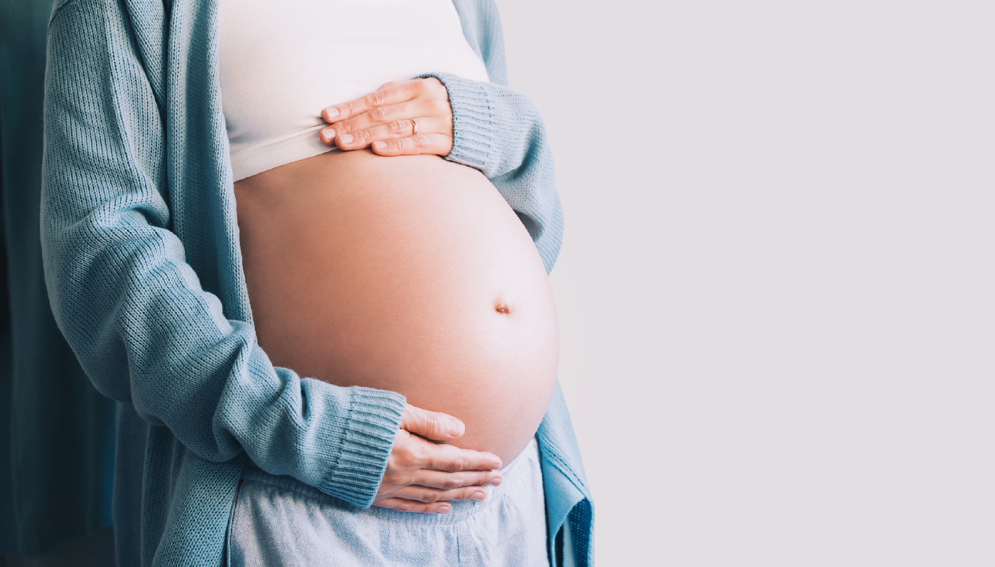
Причины АРД (общие)
Причины многообразны и часто действуют в комплексе:
Нервно-психические
Эндокринные и обменные
Органические заболевания ЦНС и позвоночника
Патология матки
Акушерские факторы
Факторы со стороны плода
Возраст

Slide 7
Диагностика
Диагноз ставится на трёх pillars:
Жалобы роженицы — при слабости жалоб почти нет (только утомление); при дискоординации и чрезмерно сильной деятельности — жалобы на непрекращающиеся боли.
Физикальное обследование — оценка схваток (частота, сила, продолжительность, ритм), пальпация тонуса матки, влагалищное исследование (состояние шейки, раскрытие, продвижение плода).
Партограмма — график, отражающий динамику раскрытия шейки и продвижения головки во времени. Ключевой инструмент. О слабости или дискоординации в активной фазе говорят: открытие 5 см более 6 часов, 6 см — более 5 часов, 7 см — более 3 часов, 8 см — более 2,5 часов, 9 см — более 2 часов.
Кардиотокография (КТГ) — одновременно оценивает сократительную активность матки и состояние плода. При ДРД видны нерегулярные, неравномерные схватки; при стремительных — гиперактивные сливающиеся схватки и признаки нарушения сердечного ритма плода.

Slide 8
Профилактика
Выделение групп риска (юный и пожилой возраст, отягощённый акушерско-гинекологический анамнез, хронические инфекции, аномалии таза, нейроэндокринные нарушения).
Психопрофилактическая подготовка к родам — аутотренинг, курсы для будущих родителей, снижение тревожности.
Полноценный сон (ночной не менее 8–10 часов, дневной не менее 2 часов).
Прогулки на свежем воздухе, рациональное питание.
Своевременное лечение экстрагенитальных заболеваний.
При риске стремительных родов — возможно плановое родоразрешение в сроке, чтобы обеспечить контролируемое начало.

